Slide 1


III SIMPOSIO INTERNACIONAL DEL HUEVO Y SALUD NUTRICIONAL 2022
BENEFICIOS DEL CONSUMO DE HUEVO PARA REDUCIR EL RIESGO CARDIOVASCULAR Y EL ENVEJECIMIENTO.

Slide 2
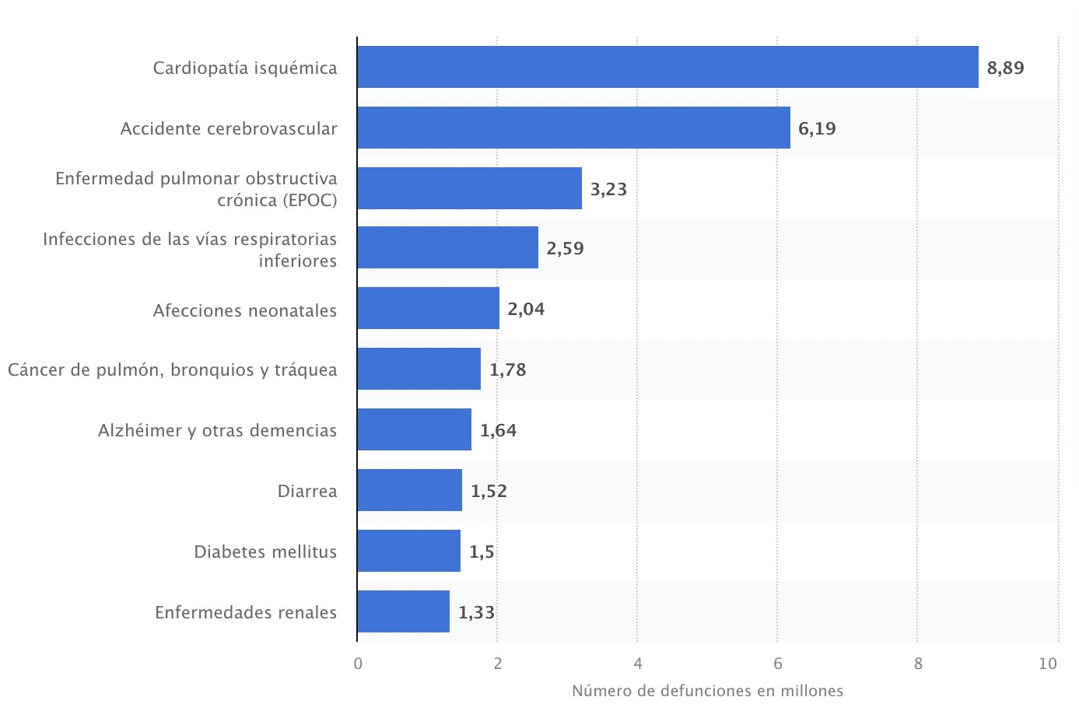
ENFERMEDAD CARDIOVASCULAR
Principal causa de muerte en el mundo.
En 2019, según la Organización Mundial de Salud, la principal causa de muerte a nivel mundial fueron las cardiopatías isquémicas. Se produjeron prácticamente nueve millones de fallecimientos por esta causa. Los accidentes cerebrovasculares, por su parte, provocaron la muerte de 6,2 millones de personas.

Slide 3
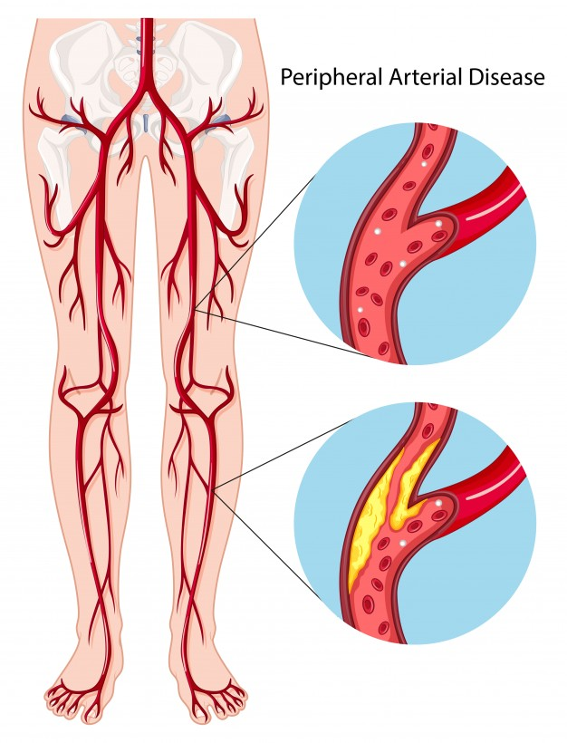
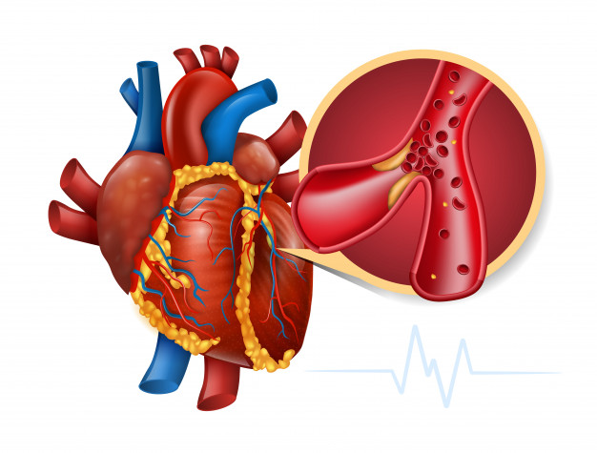
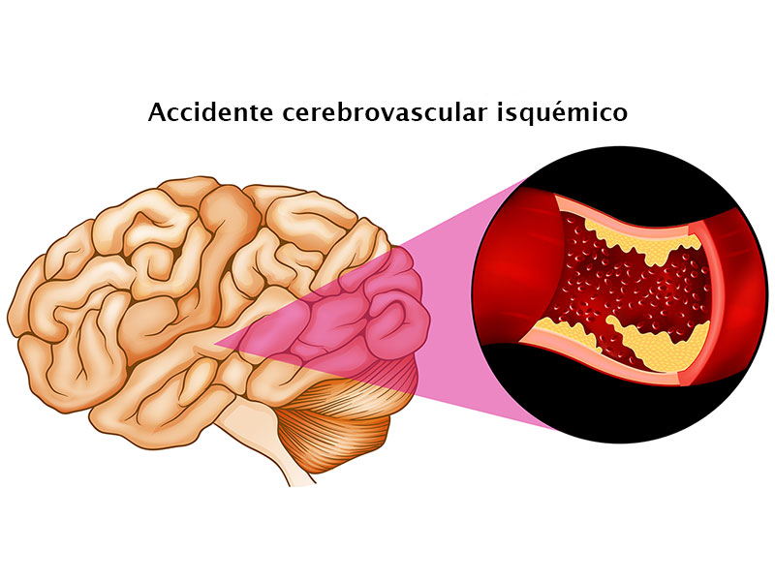
Enfermedad coronaria

Slide 4
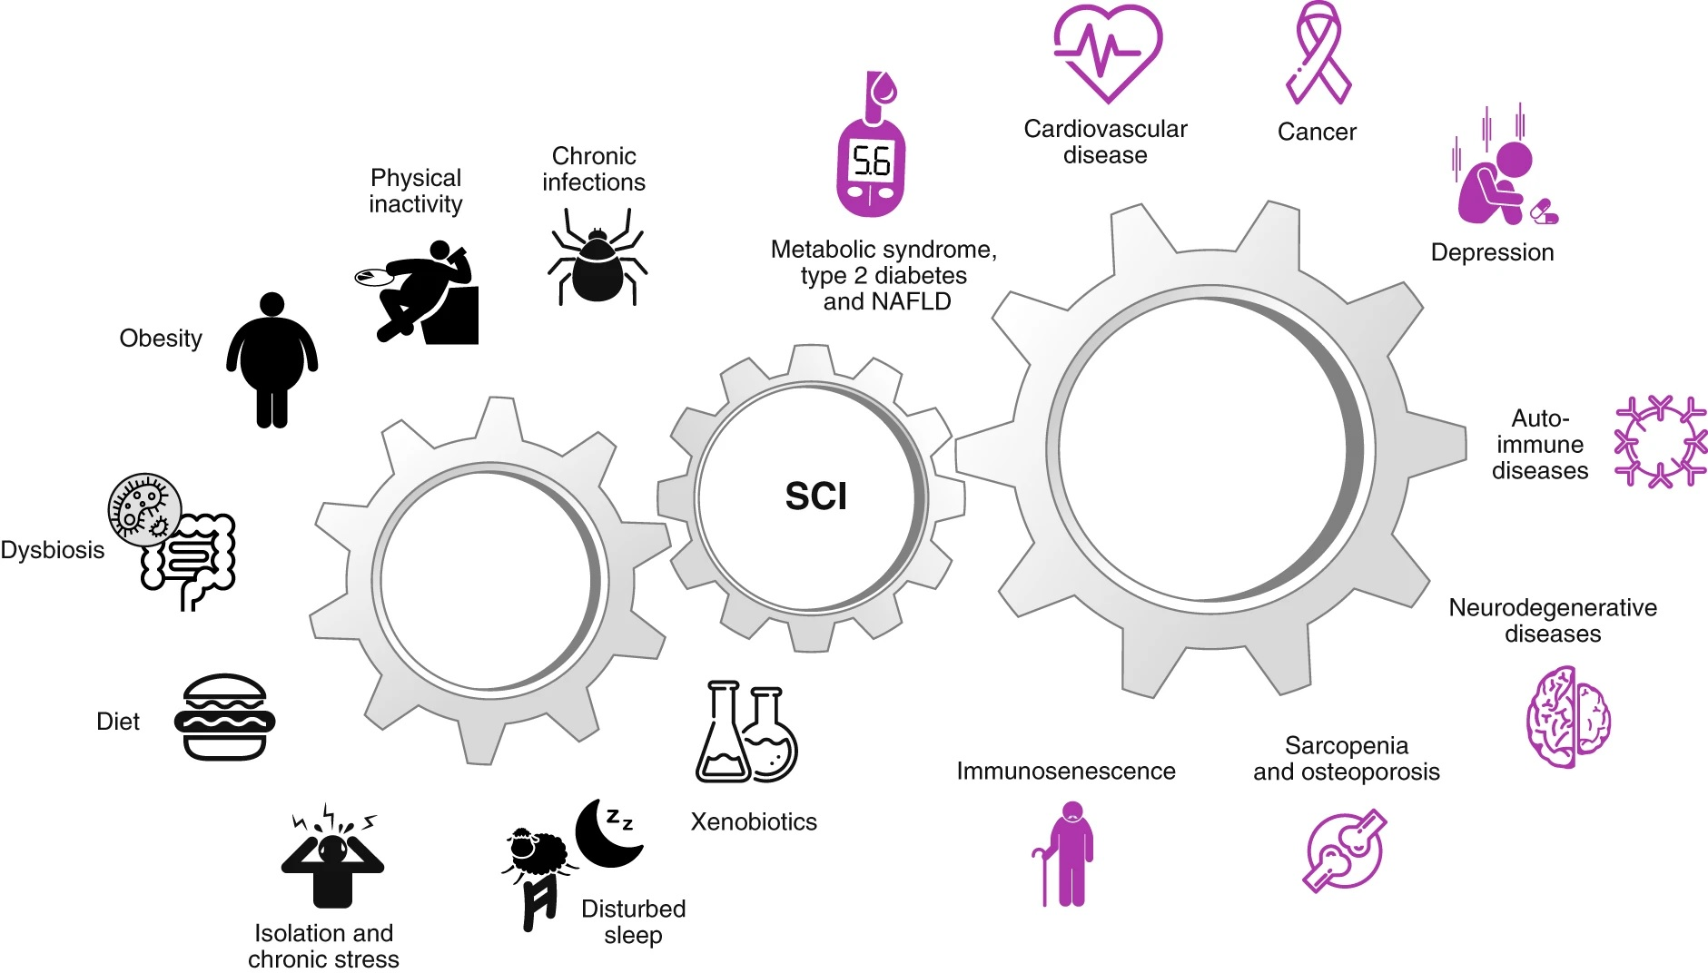
¿Quién es el culpable?
Inflamación
Furman, D., Campisi, J., Verdin, E. et al. Chronic inflammation in the etiology of disease across the life span. Nat Med 25, 1822–1832 (2019). https://doi.org/10.1038/s41591-019-0675-0

Slide 5
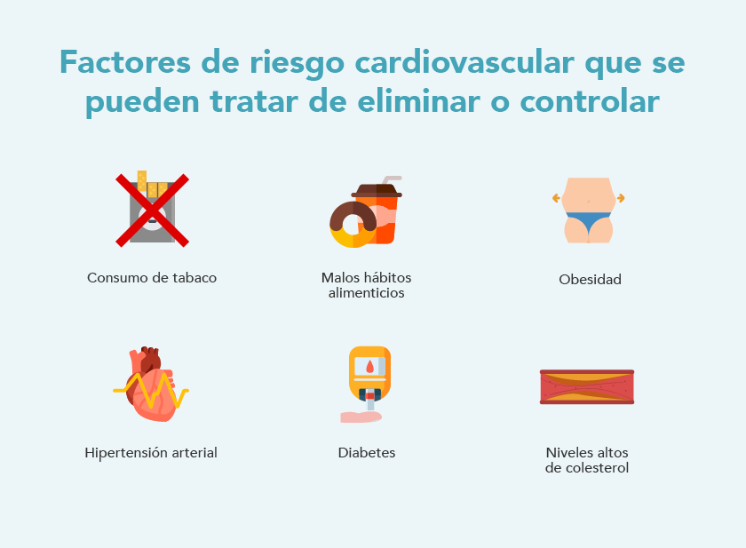

Slide 6

Nos estamos inflamando !

Slide 7
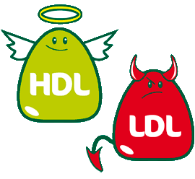
Dislipidemia
Aumento de LDL y niveles bajos de HD
Es uno de los principales factores de riesgo para la ECV, síndrome metabólico y el hígado graso.
La medición de Apolipoproteínas puede ser mas especifica y sensible.
El ratio apoB/apoA-1 es actualmente uno de los mejores predictores de riesgo cardiovascular
VALORES DE RIESGO ALTO:
HOMBRES: 0.9 mg/dl
MUJERES: 0.8 mg/dl

Slide 8
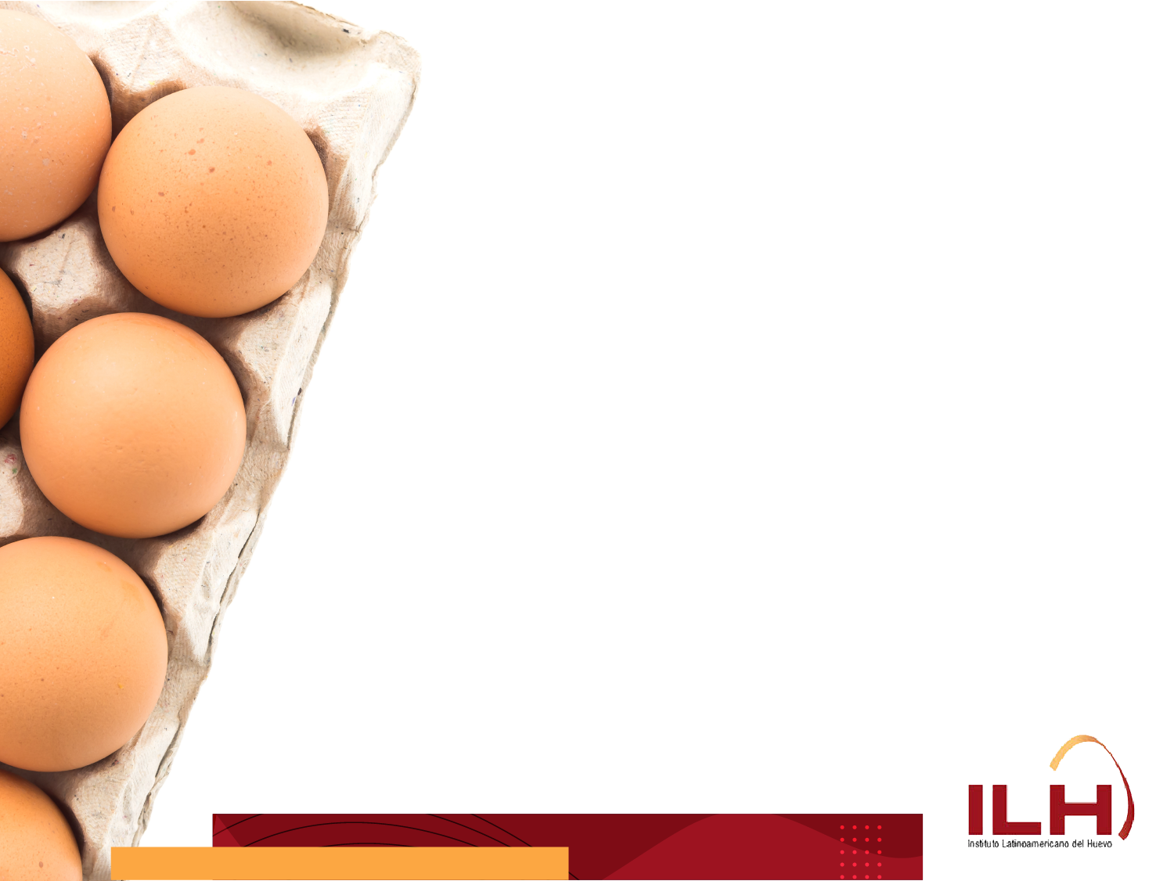
Durante años, el consumo de huevos estuvo limitado debido al contenido de colesterol en la dieta
AHORA SE SABE QUE NO ES ASÍ, los huevos contienen:
PAVB, colina, luteína, vitaminas, minerales y bajos niveles de ácidos grasos saturados.
Berger et al., 2015; Griffin & Lichtenstein, 2013

Slide 9

La dieta tiene un papel fundamental en el desarrollo y la prevención de las ECV y se considera un objetivo importante de intervención en la población general.
Una dieta baja en grasas saturadas
y alta en fibra, reduce
significativamente el riesgo de
eventos cardíacos mayores
Lorella Paparo, Roberto B. Canani, in Dietary Fiber for the Prevention of Cardiovascular Diseasse, 2017

Slide 10
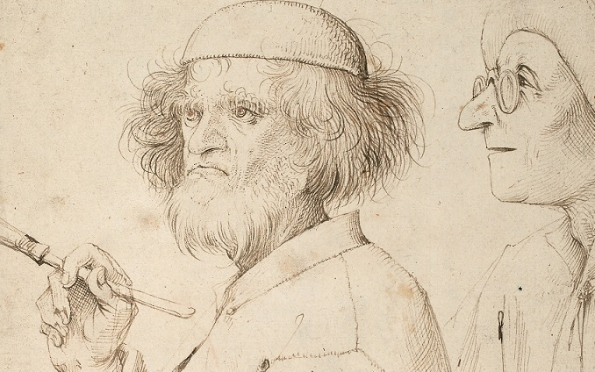
La inflamación y el envejecimiento son determinantes en la ECV por que promueven estrés oxidativo y la atersoclerosis
EL ATP III sigue considerando al colesterol LDL como el objetivo principal de control en pacientes con riesgo de ECV.
Liguori, Ilaria et al. “Oxidative stress, aging, and diseases.” Clinical interventions in aging vol. 13 757-772. 26 Apr. 2018, doi:10.2147/CIA.S158513

Slide 11
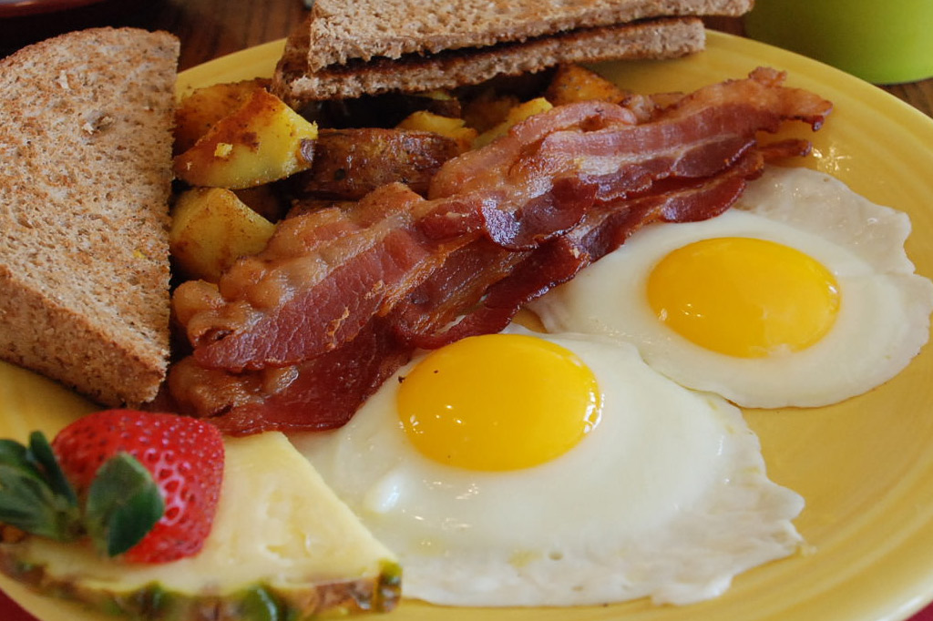
En EE. UU., el consumo frecuente de huevos se asoció con comportamientos poco saludables como un mayor consumo de carnes rojas o procesadas, menor ingesta de leche descremada, insuficiencia de verduras o frutas y menor actividad física.
Zhong VW, et al. Associations of dietary cholesterol or egg consumption with incident cardiovascular disease and mortality. JAMA. (2019) 321:1081–95. doi: 10.1001/jama.2019.1572

Slide 12

Se pueden consumir de manera segura hasta 12 huevos por semana, pero en pacientes con ECV o DT2 establecida acompañado de especial énfasis en un estilo de vida saludable.
Geiker NRW. Egg consumption, cardiovascular diseases and type 2 diabetes. Eur J Clin Nutr. 2018 Jan;72(1):44-56. doi: 10.1038/ejcn.2017.153. Epub 2017 Sep 27. PMID: 28952608

Slide 13

Posibles mecanismos biológicos protectores del consumo
de huevos contra el accidente cerebrovascular.

Slide 14

Aumento del HDL derivado de los fosfolípidos de huevo desempeña un papel antiaterosclerosis al promover el metabolismo del colesterol.
El péptido de ovotransferrina en la clara de huevo tiene un efecto antihipertensivo similar al prevenir la remodelación del músculo liso vascular.
Tang, Hui et al. “Egg Consumption and Stroke Risk: A Systematic Review and Dose-Response Meta-Analysis of Prospective Studies.” Frontiers in Nutrition vol. 7 153. 8 Sep. 2020.

Slide 15
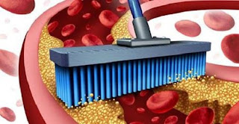
Los huevos también son ricos en luteína y zeaxantina, que tienen efectos antioxidantes y antiinflamatorios

Slide 16
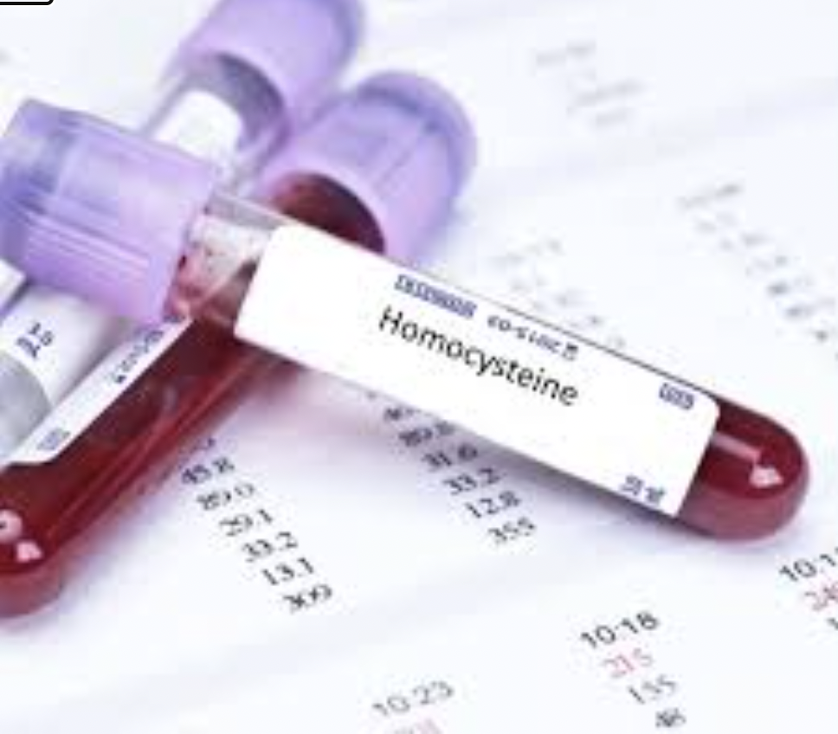
4.- Reduce los niveles de homocisteína, una molécula muy agresiva para el endotelio arterial, responsable de la predisposición a la ateroesclerosis y trombosis

Slide 17



LA MALA ALIMENTACIÓN Y EL ESTRÉS NOS ESTÁN HACIENDO ENVEJECER PREMATURAMENTE

Slide 18

Con el paso de la edad la utilización de los recursos se modifica.
Necesitamos nutrirnos de acuerdo a nuestra condición ahora más que nunca.

Slide 19
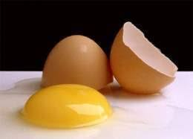
COLINA
Se encuentra en la yema del huevo
Es parte del Complejo B
Construcción de las membranas celulares.
Previene Alzheimer
Favorece la función cognitiva
Protector hepático.
Mejora el rendimiento deportivo.
Reduce significativamente el riesgo de cáncer de mama

Slide 20


¿COMO INCORPORAR LA COLINA?
La ingesta diaria recomendada de colina es de 550 mg al día.
Esto equivale a 2 huevos enteros al día.

Slide 21
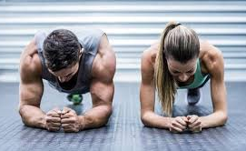
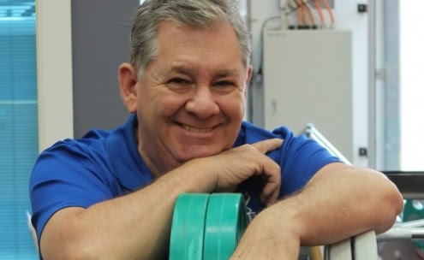
HUEVO
Aliado para el peso saludable
Mitiga la sensación de hambre por más tiempo.
Las personas que desayunan huevos, tienen menos hambre a la hora del almuerzo, que aquellas que inician sus días consumiendo pan o cereal.
BY-SA-NC

Slide 22
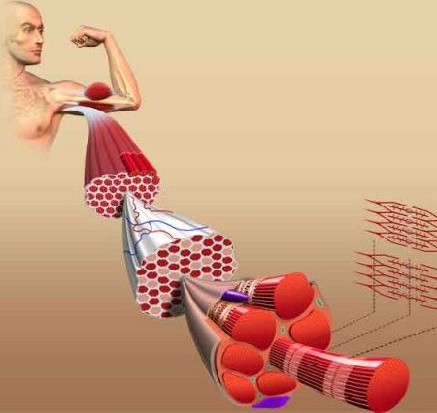
Nos ayudan a conseguir unos músculos más grandes y sanos, ya que intervienen directamente en la construcción de fibras musculares.
Favorece el remodelamiento óseo.
Siempre debe consumirse cocinado.

Slide 23
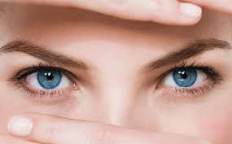
Los huevos contienen vitaminas A y E, que son esenciales en el anti-envejecimiento y ayudan a combatir el acné (especialmente vitamina A).
Ácidos grasos favorecen la epidermis hidratándola desde adentro.
Mejoran la salud visual, protegen la degeneración macular.

Slide 24


CONCLUSIÓN
El consumo de 7 a 12 huevos por semana.
Es una recomendación útil para la prevención de enfermedades cardiovasculares y la prevención del envejecimiento prematuro

Slide 25



Saludos desde
@dra.alegriadavalos

